Slide 1
Seachtain na Scoileanna Caitliceacha 2024
Scoileanna Caitliceacha: Pobail na
Seirbhíse
Notes:
Íomhánna saor ó Pixabay
Sleamhnán 4 – Eaglais/Cruinniú https://pixabay.com/photos/marketplace-parish-church-st-jacobus-2678507/
Sleamhnán 5 – Gan Dídean https://pixabay.com/photos/homeless-blankets-charity-poverty-2090507/
Sleamhnán 6 – Buachaill na hÚcráine https://pixabay.com/photos/ukraine-flag-little-boy-destruction-7068221/
Sleamhnán 8 – Timpeallacht https://pixabay.com/photos/environmental-protection-326923/
Sleamhnán 7 – Sa Séipéal https://pixabay.com/photos/church-architecture-inside-7590395/

Slide 2
Déardaoin: Seirbhís i Measc an Phobail Áitiúil

Slide 3
An Pobal agus an tSeirbhís

Slide 4
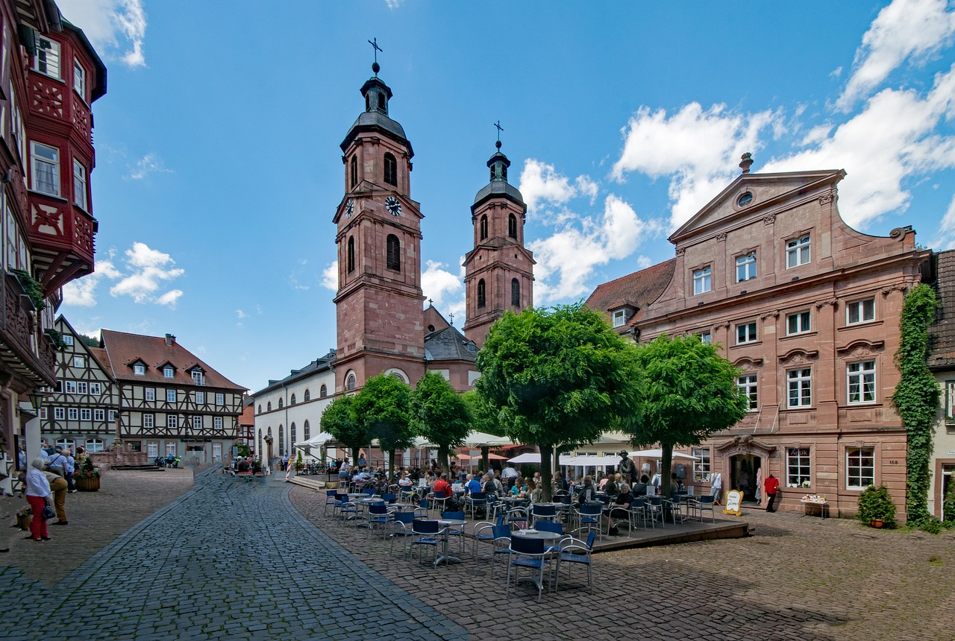
Déantar comhluadar i measc phobal an pharóiste. Cén fáth gur fiú cruinniú lena chéile?

Slide 5
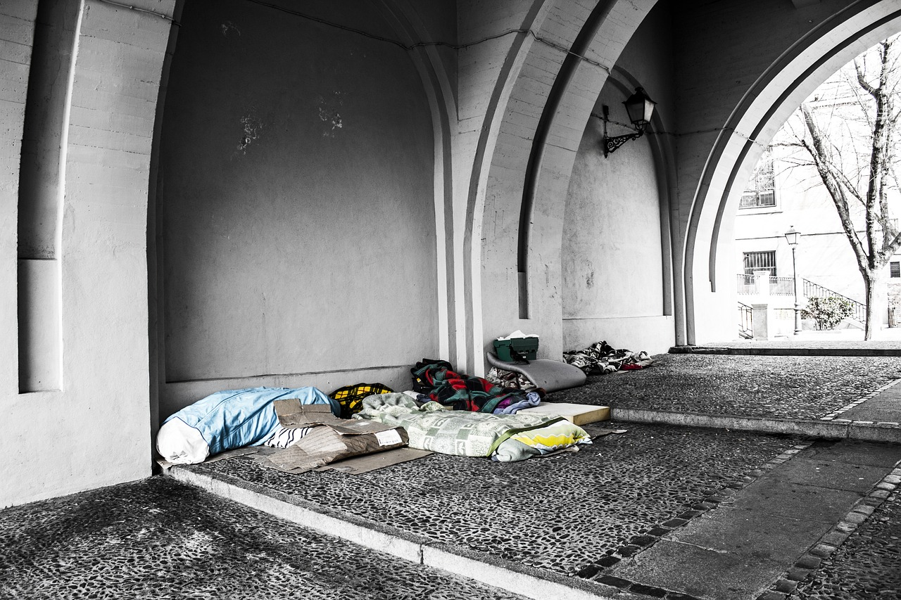
Is féidir le pobal an pharóiste an ceartas sóisialta a chur chun cinn. Conas san?

Slide 6
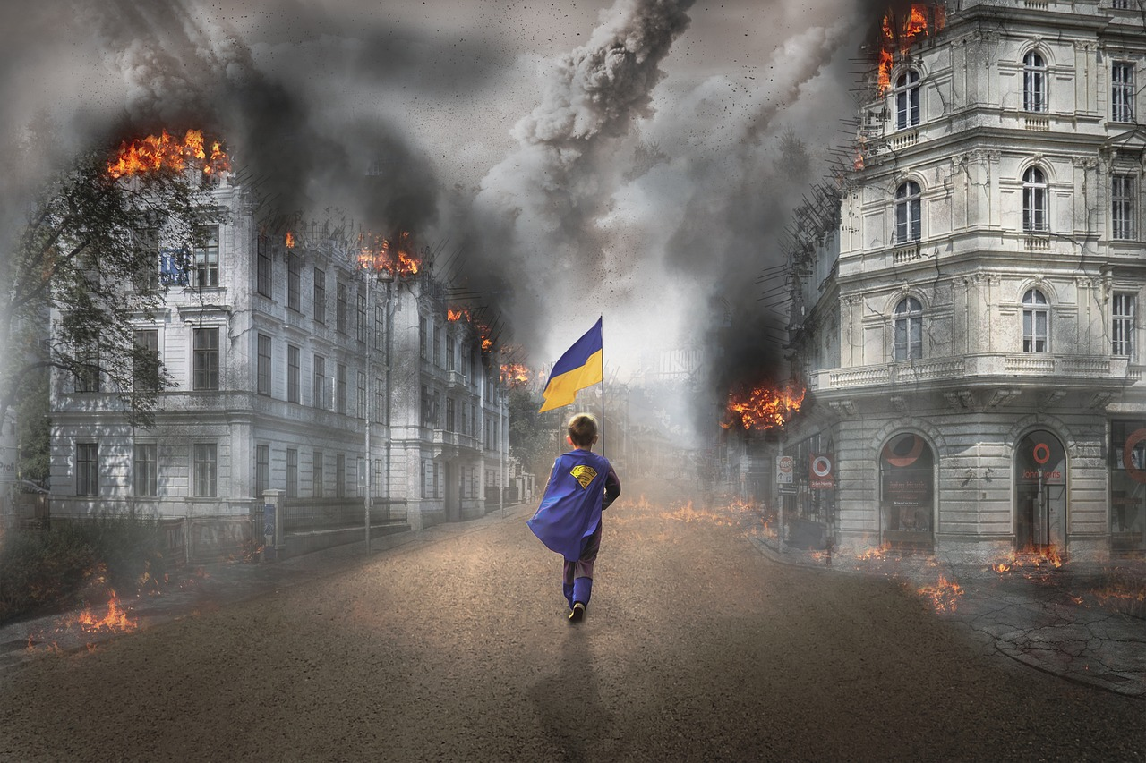
Is féidir leis an bparóiste freagairt a thabhairt ar riachtanais agus ar cheisteanna an lae inniu. Tabhair samplaí.

Slide 7
Bíonn tionchar ag ceisteanna comhshaoil ar phobal an pharóiste. Conas san?

Slide 8
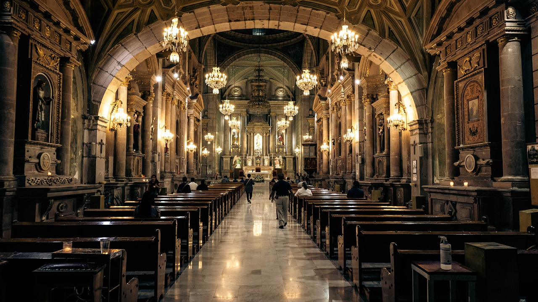
Cruinníonn pobal an pharóiste lena chéile ar ócáidí lúcháireacha agus ar ócáidí brónacha. Tabhair samplaí.

Slide 9
‘What a Wonderful World’ – Playing for Change
Notes:
Nasc leis an bhfíseán ar YouTube: https://www.youtube.com/watch?v=ddLd0QRf7Vg

